Slide 1
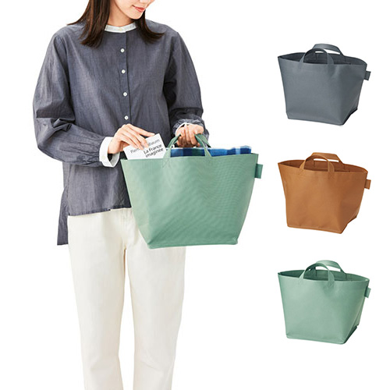
【提案書】
目隠しできる収納バッグ
特徴
広いマチで自立もできる上、大容量サイズ+口の目隠し可能タイプで、お買い物には非常に便利な収納バッグです。シンプルなデザインでどんなファッションにも合わせやすいのも特徴です。
納期
納期スペース
仕様
カラー展開：グリーン・グレー・ブラウン 3色取混ぜ
素材：PP(不織布)
サイズ：240×440×200mm
包装：包装袋
お見積
お見積りスペース

